Slide 1
Педагогический совет «Организация работы по нравственно-патриотическому воспитанию детей дошкольного возраста»
1 апреля 2025год

Slide 2
Цель:
Повысить качество патриотического воспитания дошкольников через обновление содержания и технологий работы по данному направлению, совершенствование профессиональной компетентности педагогов в решении задач патриотического воспитания.

Slide 3
Задачи:
Совершенствовать работу в ДОО по патриотическому воспитанию детей дошкольного возраста,
Обновить содержание и технологии патриотического воспитания дошкольников, учитывая возрастные особенности и возможности детей, ресурсы образовательной организации, участие социальных партнеров, вовлечение родителей.
Познакомить педагогов с практиками патриотического воспитания дошкольников.

Slide 4
Ориентиры патриотического воспитания:
1.Формирование первичных представлений о себе, семье, обществе, государстве, мире и природе:
2. Формирование гражданской принадлежности, патриотических чувств, чувства гордости за свою страну:
3. Духовно-нравственное развитие:
4. Социализация и коммуникация:

Slide 5
Задачи патриотического воспитания дошкольников:
– формирование любви к родному краю, родной природе, родному языку, культурному наследию своего народа;
– воспитание любви, уважения к своим национальным особенностям и чувства собственного достоинства как представителя своего народа;
– воспитание уважительного отношения к гражданам России в целом, своим соотечественникам и согражданам, представителям всех народов России, к ровесникам, родителям, соседям, старшим, другим людям вне зависимости от их этнической принадлежности;
– воспитание любви к родной природе, природе своего края, России, понимания единства природы и людей и бережного, ответственного отношения к природе.

Slide 6
Ярмарка педагогических идей
Доклады педагогов, обмен опытом работы

Slide 7
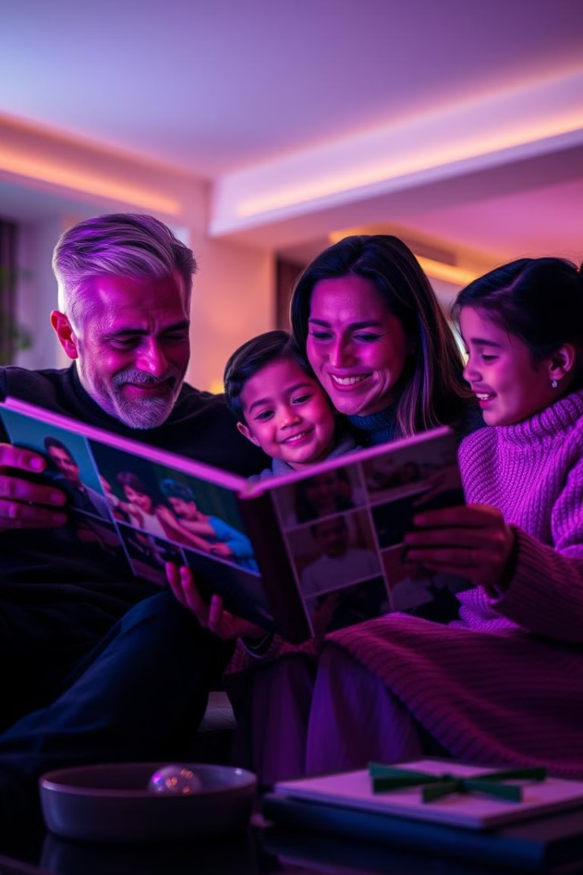
3-4 года: С чего начать?
1
История семьи
2
История места
Рассказы о предках, их жизни и стремлениях. Семейные традиции и реликвии.
Интерес к родному краю, названиям улиц и истории города.
3
Фольклор
Русские народные сказки, мультфильмы и традиционные игрушки.

Slide 8
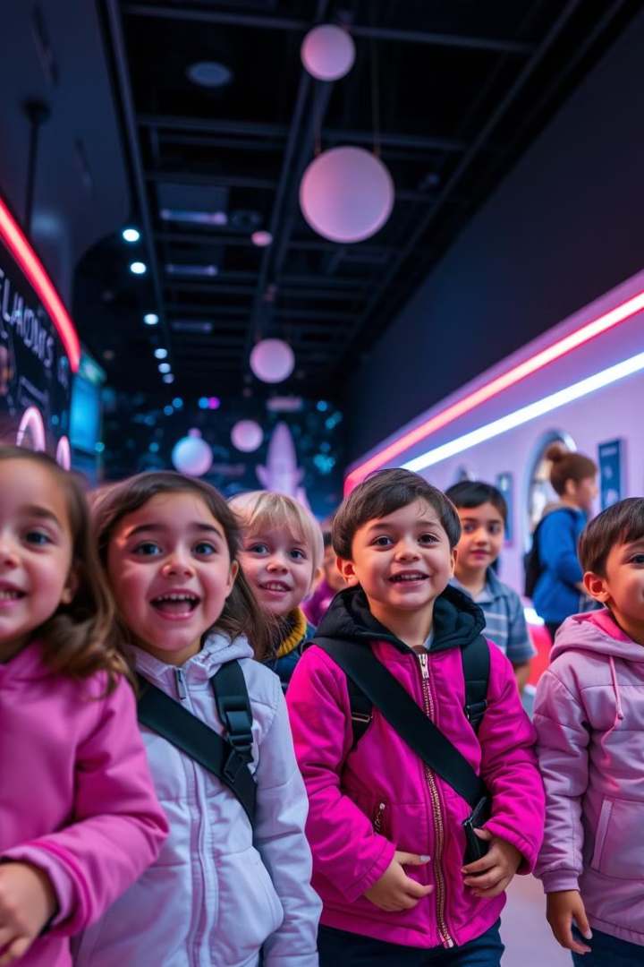
5-6 лет: Расширяем горизонты
Достопримечательности
Занимательные рассказы об исторических местах и постройках.
Путешествия
Поездки в соседние города и знакомство с новыми местами.
Достижения
Рассказы об исторических достижениях, например, о космосе.

Slide 9
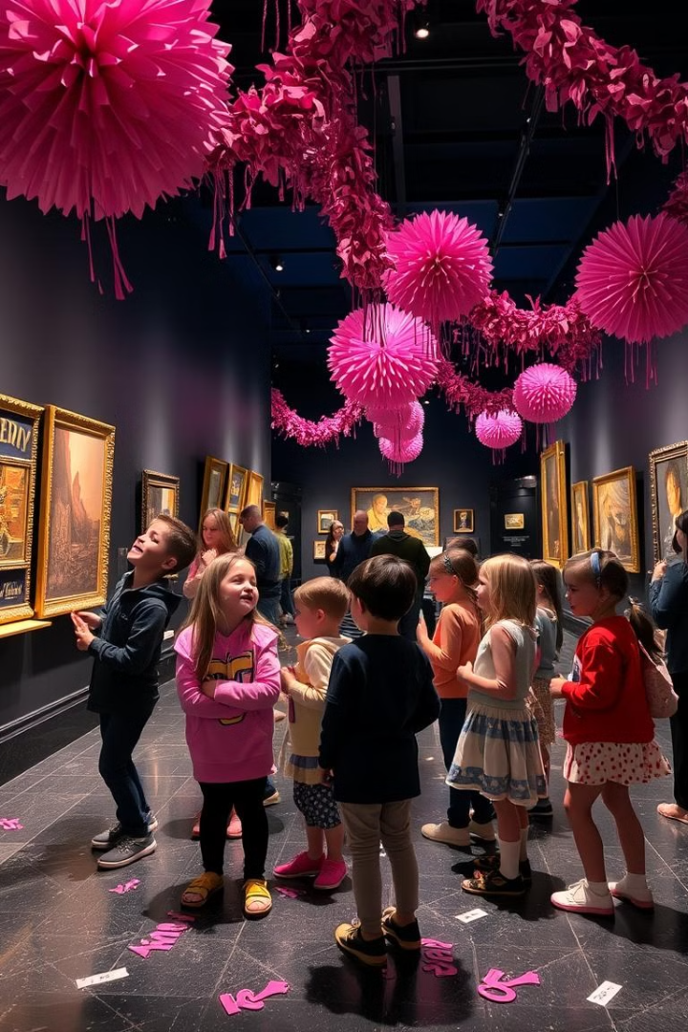
Современные технологии
Мини-музеи
Квест-игры
Создание мини-музеев и выставок детьми и родителями.
Игры-путешествия для освоения сложных понятий.
Интерактив
Интерактивные экскурсии и проектные технологии.

Slide 10
Мини-музеи в детском саду
Эффективность мини-музеев доказана. Создание экспозиций русского быта, традиций и предметов старины.
Военные экспозиции "Герои моей семьи", "История одной медали" и другие.

Slide 11
Квест-технологии
Командная игра
Выполнив задание, участники получают подсказку к следующему.
Активная позиция
Самовоспитание и саморазвитие ребенка.
Интерактивное обучение
Вовлечение детей в процесс познания.

Slide 12
Метод проектов
1
Семья
2
Родина
3
Люди
Эффективный способ развивающего взаимодействия. Развитие инициативы и самостоятельности.
Темы проектов: "Моя семья", "Моя малая родина", "Знаменитые люди нашей земли".

Slide 13
Детское волонтерство
Социальная акция
Виды проектов
Формирование положительного отношения к миру и людям.
Социальное, познавательное, экологическое, культурное.

Slide 14
Проект решения педсовета
1. Продолжить углубленную работу по патриотическому воспитанию дошкольников, совершенствуя содержание, используя новые технологии, формы, методы и приемы работы по данному направлению воспитания. Ответственный: старший воспитатель, воспитатели возрастных групп.
2. Принять в работу рекомендации по организации патриотического воспитания дошкольников: планирование, современные методические разработки, диссеминация опыта. Ответственный: старший воспитатель, воспитатели возрастных групп. Срок: в течение учебного года.
3. Провести открытые занятия лучших практик патриотического воспитания среди педагогов разных возрастных групп детского сада.

